Slide 1
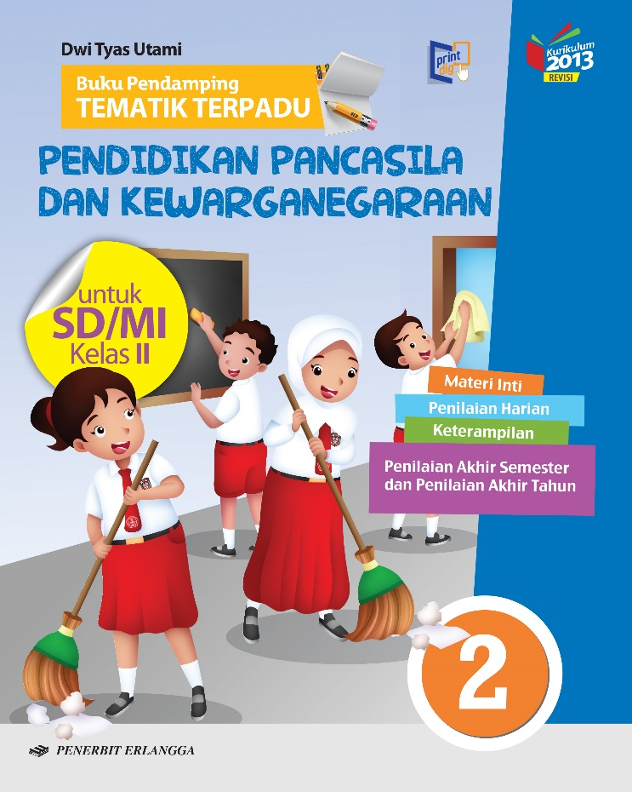
Media Mengajar
Buku Pendamping
TEMATIK TERPADU
Pendidikan Pancasila
dan Kewarganegaraan
untuk SD/MI Kelas II

Slide 2
Tema 4
Hidup Bersih dan Sehat

Slide 3


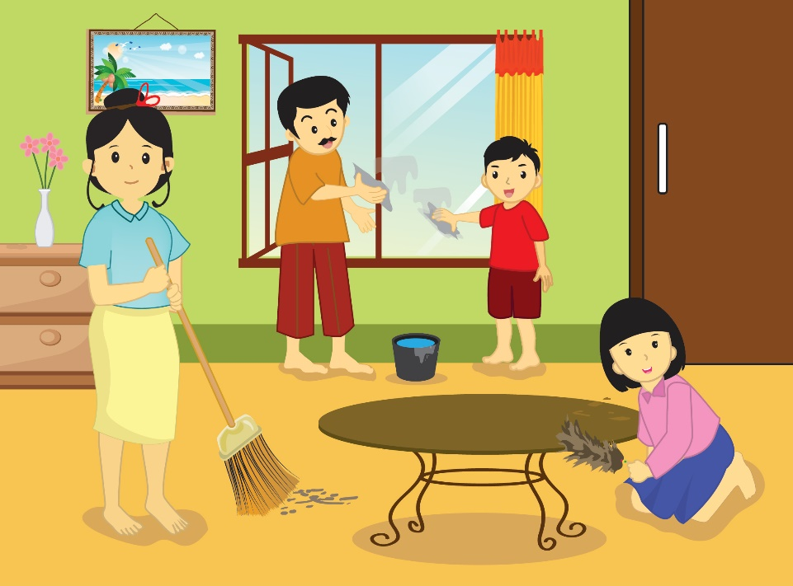
Materi Inti Subtema 1
KD 3.4
Rumah yang bersih dan sehat dapat membuat keluarga hidup nyaman.
Agar selalu bersih, rumah harus rajin dibersihkan.
Seluruh anggota keluarga harus ikut membersihkan rumah.
Membersihkan rumah bersama-sama termasuk sikap bersatu.

Slide 4



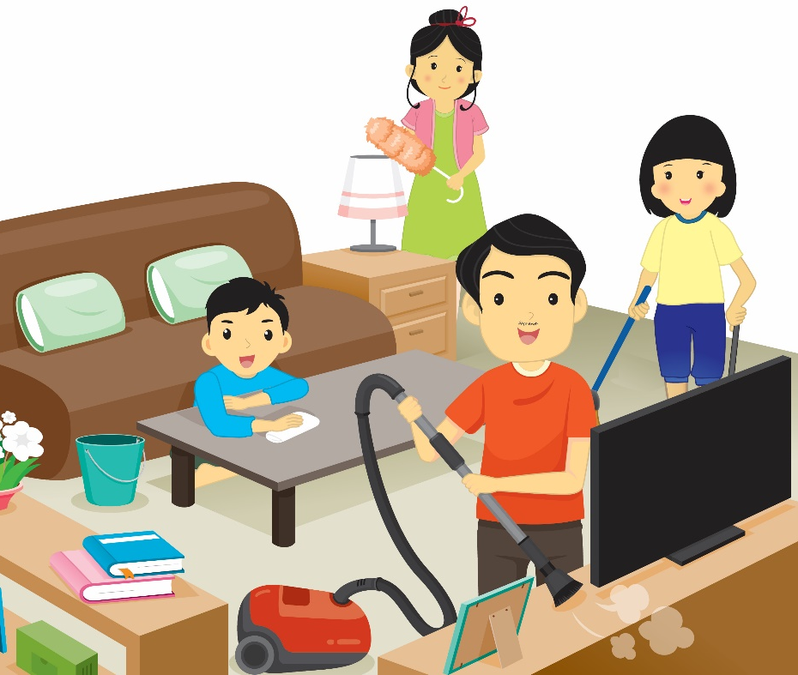
Apa saja manfaat membersihkan rumah bersama-sama?
Membangun kerukunan antara setiap anggota keluarga.
Membersihkan rumah terasa lebih ringan dan cepat selesai.
Membiasakan sikap saling membantu.

Slide 5
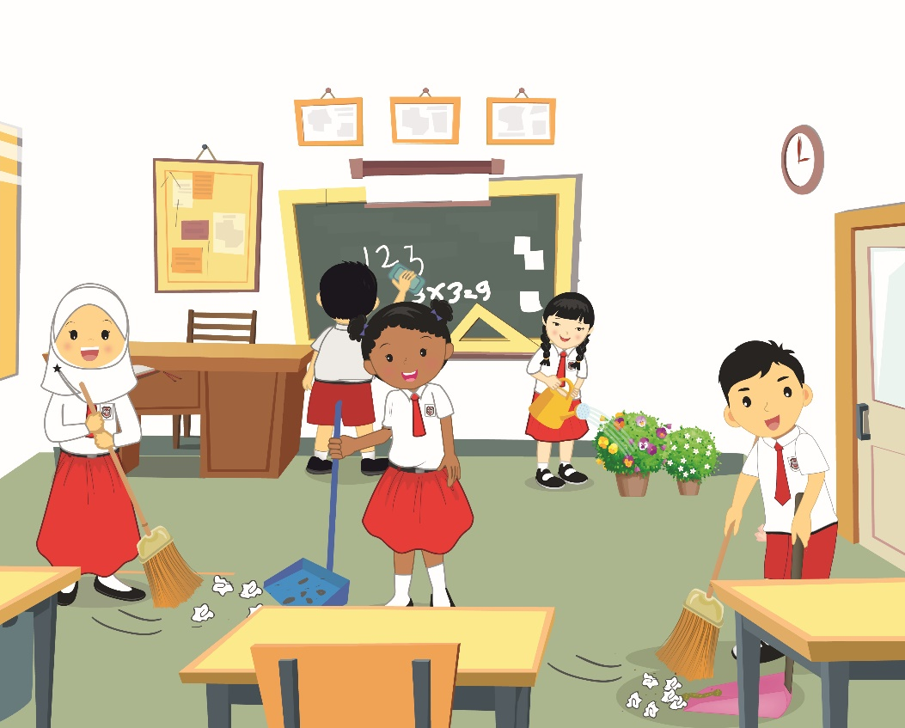
Materi Inti Subtema 2
KD 3.4
Kelas yang bersih membuat kita merasa nyaman.
Kebersihan kelas harus dijaga oleh seluruh siswa.
Caranya dengan melaksanakan piket kelas sesuai jadwal.

Slide 6
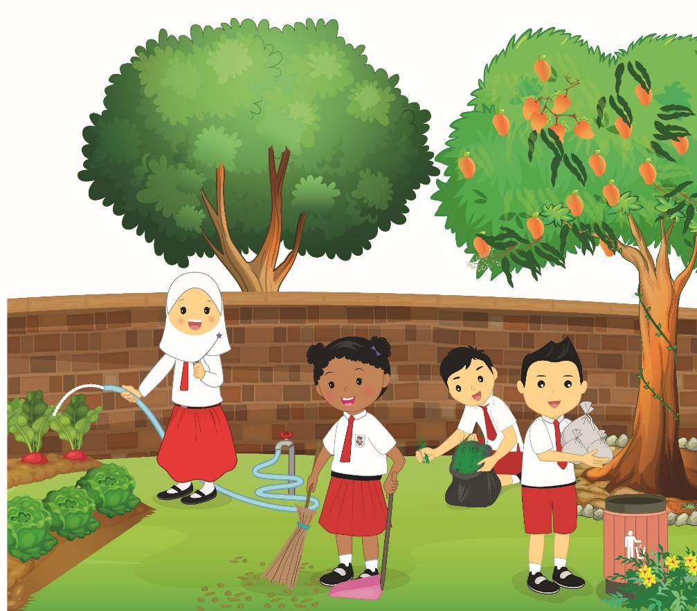

Halaman sekolah harus dibersihkan.
Tanaman di halaman juga harus dirawat.
Dengan begitu, seluruh sekolah menjadi bersih dan asri.
Menjaga kebersihan sekolah dapat dilakukan dengan bekerja bakti.

Slide 7
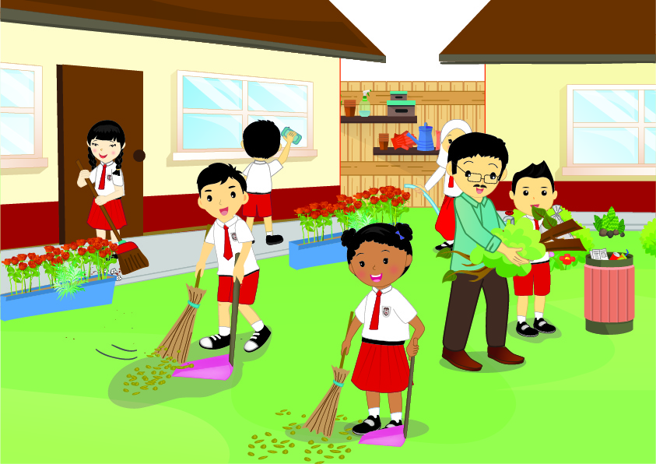

Melaksanakan piket kelas dan kerja bakti adalah contoh sikap bersatu.
Dengan bersatu, membersihkan lingkungan sekolah menjadi lebih ringan.
Pekerjaan pun selesai lebih cepat.

Slide 8


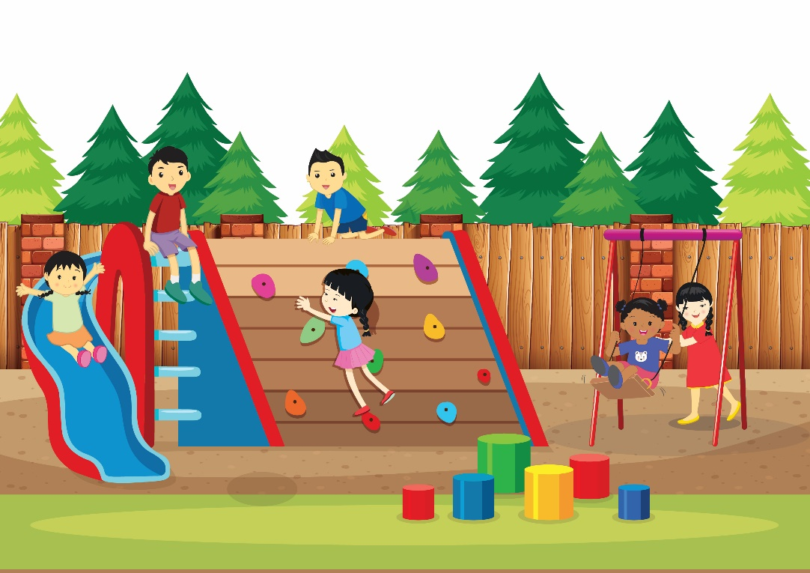
Materi Inti Subtema 3
KD 3.4
Kita bisa bermain di rumah, di lapangan, atau di taman bermain.
Di manapun kita bermain, tempat bermain harus selalu bersih.
Tempat bermain yang kotor membuat kita merasa tidak nyaman.
Oleh karena itu, kita dan teman-teman harus menjaga kebersihan tempat bermain.

Slide 9
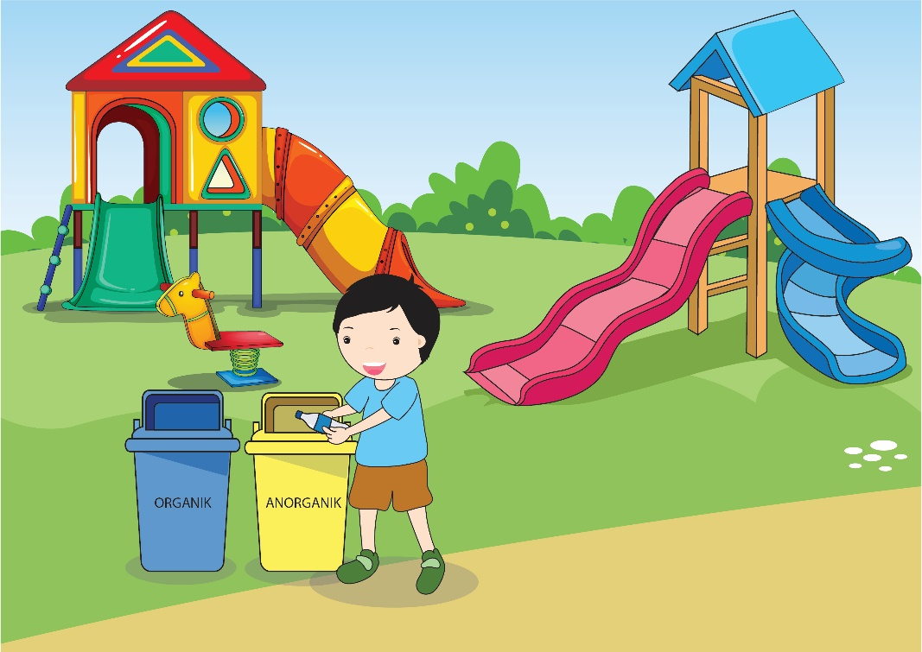

Apa saja contoh cara menjaga kebersihan di tempat bermain?
Membuang sampah di tempat sampah.
Merapikan mainan setelah selesai bermain.
Tidak memetik daun atau bunga dari pohon yang ada.
Tidak mencoret-coret tempat bermain.
Jika kita bersatu menjaga kebersihan, tempat bermain akan terasa nyaman.

Slide 10
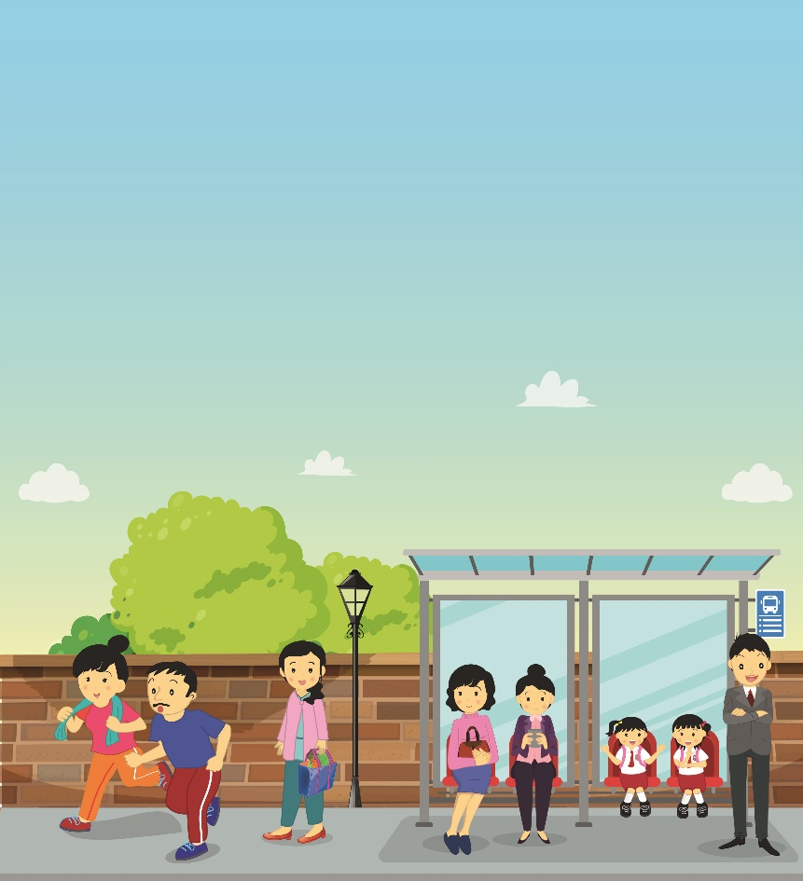

Materi Inti Subtema 4
KD 3.4
Tempat umum adalah tempat yang digunakan oleh orang banyak.
Contoh tempat umum adalah taman, angkutan umum, halte, terminal, dan stasiun

Slide 11
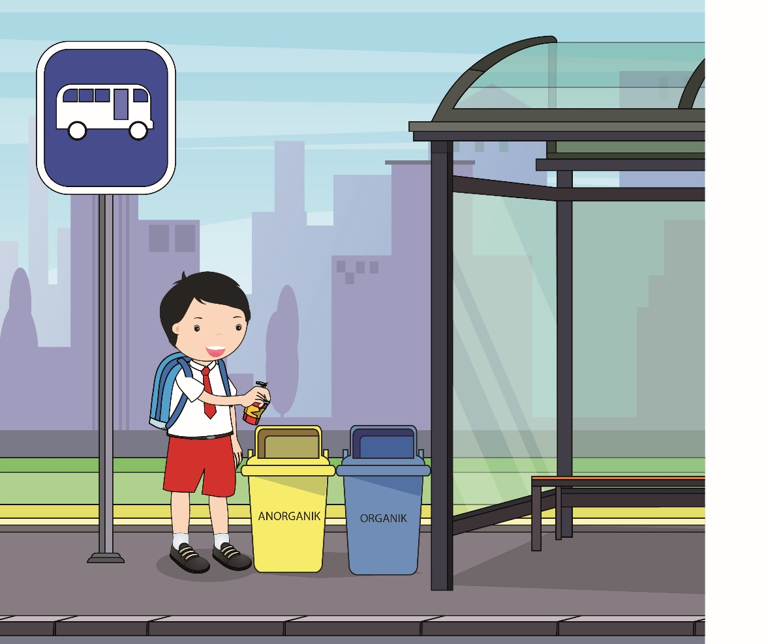

Agar bisa melakukan kegiatan dengan nyaman, tempat umum harus dijaga kebersihannya.
Terkadang tempat umum memiliki petugas kebersihan.
Walaupun begitu, pengunjung harus tetap menjaga kebersihan.

Slide 12


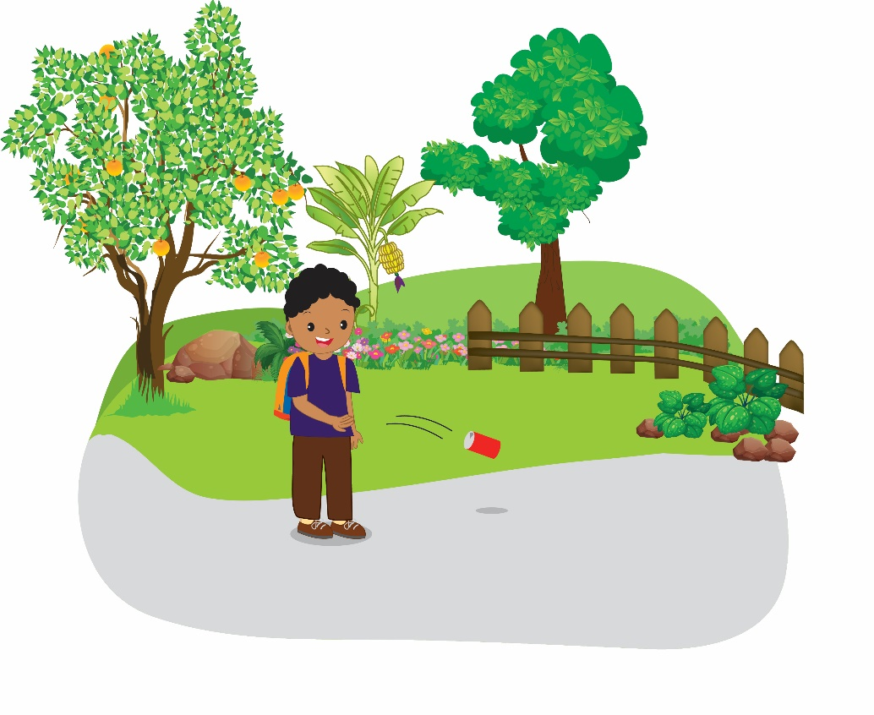
Bagaimana cara menjaga kebersihan di tempat umum?
✗
Tidak membuang sampah sembarangan.
Tidak mencoret-coret tempat duduk atau tembok.
Membawa pulang sampah jika tempat sampah penuh.

